Slide 1
GEARSHARE
Tim: TG 02.4 Tim Aight
Ak. god. 2025./2025.

Slide 2
Sadržaj
Opis zadatka
Pregled zahtjeva
Korišteni alati i tehnologije
Arhitektura
Organizacija rada
Iskustva

Slide 3
Sadržaj
Članovi tima
Cilj projekta
Analiza i oblikovanje sustava
Zahtjevi
Arhitektura
Organizacija rada
Iskustva

Slide 4
Članovi grupe
Matija Antun Dürrigl - Backend / Baza podataka
Potjeh Jureković - Backend
Nikola Kramarić - Backend
Laura Lučin - Full stack / Voditeljica
Lani Miliša - Frontend
Notes:
Just list no need to elaborate in this stage!

Slide 5
O projektu
Ukratko: Gearshare spaja trgovce s opremom s klijentima
Cilj: Aplikacija služi kako bi trgovcima pružila još jedan način dolaska do klijenata, a prednost za klijenta je da može pretraživati mnoštvo oglasa od više iznajmljivača u isto vrijeme.
Najčešće rješenje je da svaka trgovina/iznajmljivač imaju svoju web stranicu za iznajmljivanje
Naša prednost je da pružamo kupcu veliki izbor i lako pretraživanje kroz više opcija trgovca
Notes:
Navedite samo svoju viziju projektne ideje...

Slide 6
Pregled GLAVNIH FUNKCIJSKIH zahtjeva
Opis | Prioritet | Izvor | Kriteriji prihvaćanja
Sustav omogućuje korisnicima registraciju kao trgovac ili klijent putem OAuth 2.0 autentifikacije. | Visok | Zahtjev dionika | Korisnik se može prijaviti koristeći vanjski servis (npr. Google), sustav kreira profil ovisno o ulozi.
F-001:
F-012:
F-003:
Administrator može upravljati računima korisnika. | Visok | Dokument zahtjeva | Administrator vidi listu korisnika, može ih blokirati/deblokirati, mijenjati cijenu članstva i onemogućiti iznajmljivanje opreme.
F-006
 | Sustav omogućuje klijentu rezervaciju i plaćanje odabrane opreme pomoću kartice ili Paypal-a. | Visok | Zahtjev dionika | Klijent odabere opremu, razdoblje i način plaćanja (kartica/PayPal) te primi potvrdu rezervacije
Sustav omogućuje trgovcima kreiranje, brisanje i objavu oglasa za iznajmljivanje opreme. | Visok | Dokument zahtjeva | Trgovac može unijeti naziv, opis, cijenu, dostupnost, lokaciju, sliku i razdoblje dostupnosti opreme te spremiti oglas.

Slide 7
Pregled NEFUNKCIJSKIH zahtjeva i zahtjeva domena primjene
Korisničko iskustvo:
PouzdanostStandardi kvalitete:
Standardi kvalitete:
Pouzdanost:
NF-UX-001 | Sustav mora biti responzivan i funkcionalan na mobilnim i desktop uređajima. | Visok
NF-REL-002 | Sustav mora imati dostupnost od najmanje 99% godišnje. | Visok
NF-QUAL-001 | Sustav mora podržavati OAuth 2.0 autentifikaciju s vanjskim servisima (npr. Google). | Visok
NF-REL-002 | Sustav mora imati dostupnost od najmanje 99% godišnje. | Visok

Slide 8
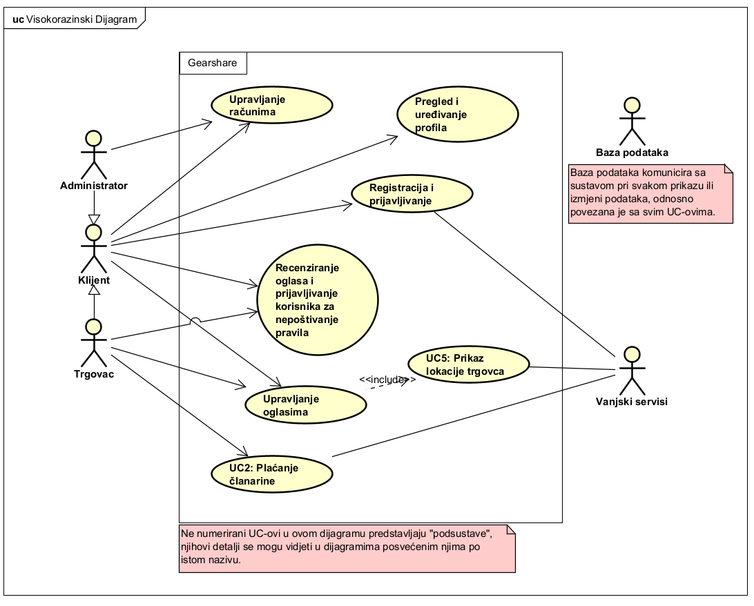
UML dijagram obrazaca uporabe

Slide 9
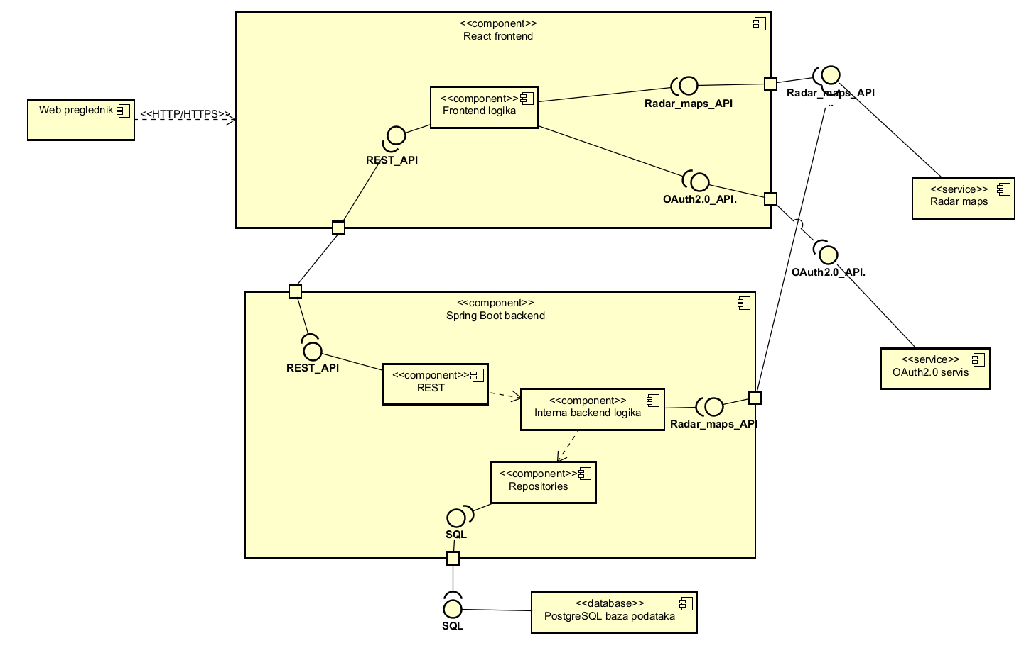
Arhitektura sustava

Slide 10
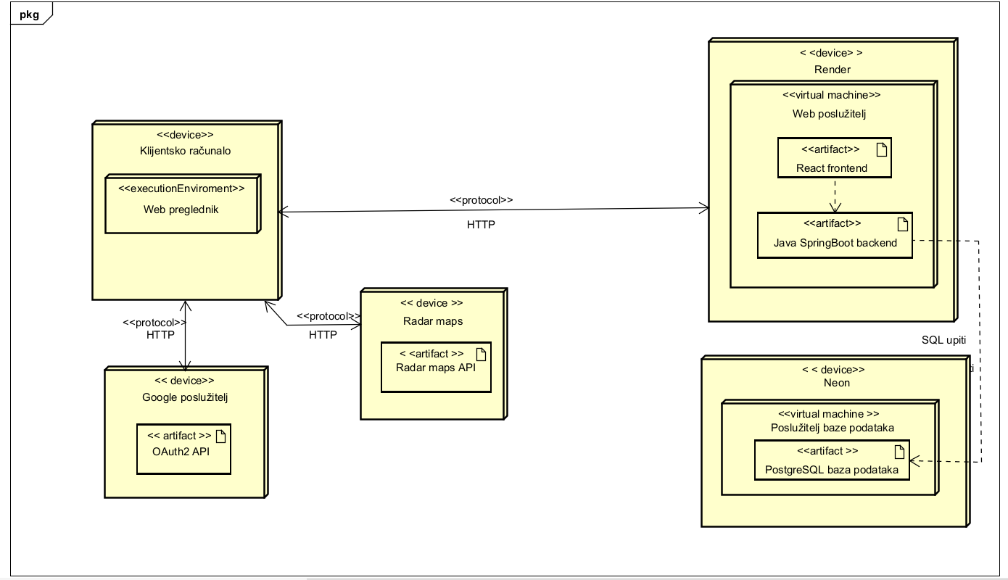
ARHITEKTURA SUSTAVA

Slide 11
Ispitivanje
Organizacija ispitivanja
Fokus ispitivanja. Potpunost ispitivanja

Slide 12
Korišteni alati i tehnologije
Programski jezici: Java 17, JavaScript ES2020
Radni okviri: Spring Boot , React 19
Baza podataka: PostgreSQL 18
Editori koda: Eclipse, IntelliJ IDEA 2025, VS Code
Alati za ispitivanje: MockitoMvc, Playwright
Cloud platforma: Render

Slide 13
Organizacija rada
Neprogramski (organizacijski) zadaci
Organizacija komunikacije: Whatsapp, Discord
GitHub iskustvo: limitirano
Primijenjeni model životnog ciklusa: Inkrementalni pristup
Vremenski okvir razvoja(u satima):

Slide 14
Zaključak
Naučene lekcije
Problemi s organizacijom
WhatsApp – jedan tekst kanal, jedina opcija za vidjeti prethodne poruke je „scrollanje”
Vremenska neusklađenost – svaki član tima je mogao raditi/biti dostupan u različito vrijeme
Upoznavanje s novim sustavima
Članovi tima su usvojili nova znanja iz razvoja web aplikacija, dizajna baza podataka, oblikovanja korisničkih sučelja te uporabe suvremenih razvojnih alata i tehnologija.

Slide 15
HVALA NA POZORNOSTI!

